Slide 1
Α5. Στήριξη και κίνηση
Βιολογία Β’ Γυμνασίου

Slide 2
Στήριξη και κίνηση
Διαφορές φυτών και ζώων;
Κίνηση
Ζώα: Συνήθως εύκολα παρατηρήσιμη
Φυτά: Δύσκολα παρατηρήσιμη
Μετακίνηση
Ζώα: Συνήθως ναι
Φυτά: Όχι

Slide 3
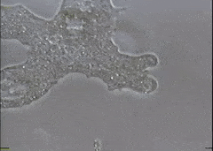
5.1 Η στήριξη και η κίνηση στους μονοκύτταρους οργανισμούς
Στήριξη
Κυτταρικό τοίχωμα
Κίνηση
Βλεφαρίδες
Μαστίγια
Ψευδοπόδια

Slide 4
5.2 Η στήριξη στα φυτά
Στήριξη
Βλαστός/Κορμός
Ρίζα
Ξύλωμα
ΞΥΛΟ → υλικό αγωγών ξυλώματος!

Slide 5
5.3 Στήριξη και κίνηση στους ζωικούς οργανισμούς
Όργανα της κίνησης;
Μυες
Οστά
Στήριξη & κίνηση → Σκελετός & μύες
Ενδοσκελετός
Εξωσκελετός

Slide 6
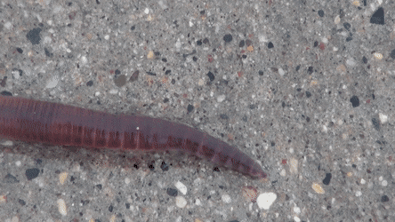
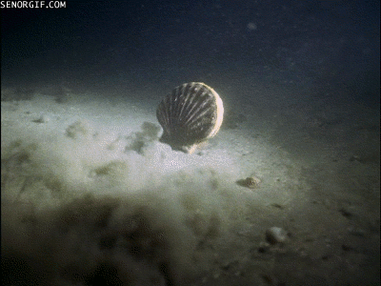
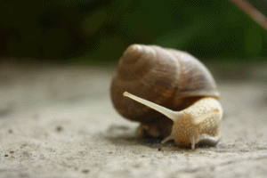
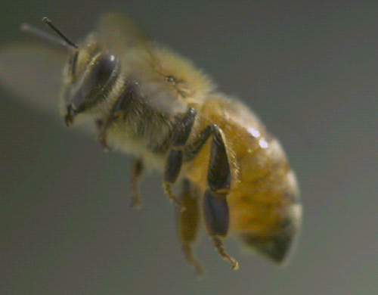
Στήριξη και κίνηση στα ασπόνδυλα…

Slide 7
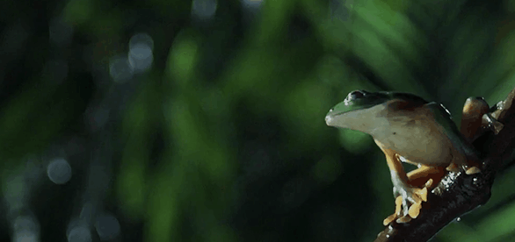
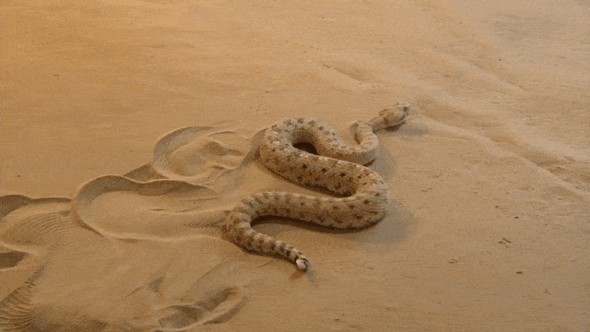
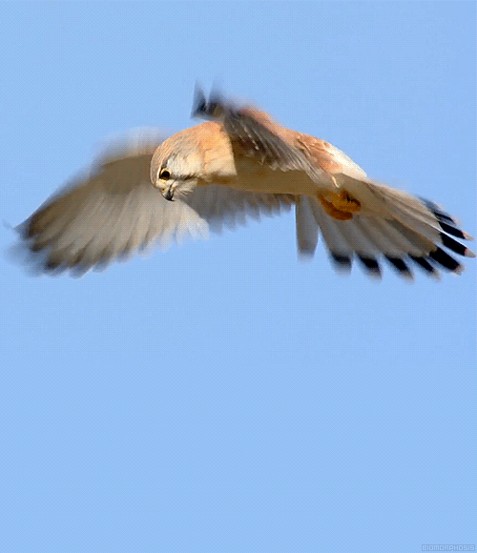
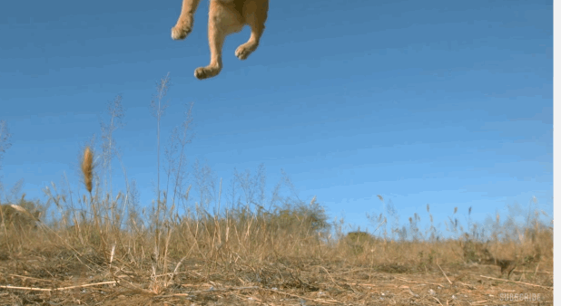
…και στα σπονδυλωτά

Slide 8
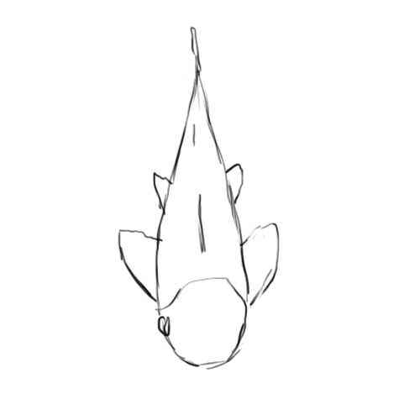
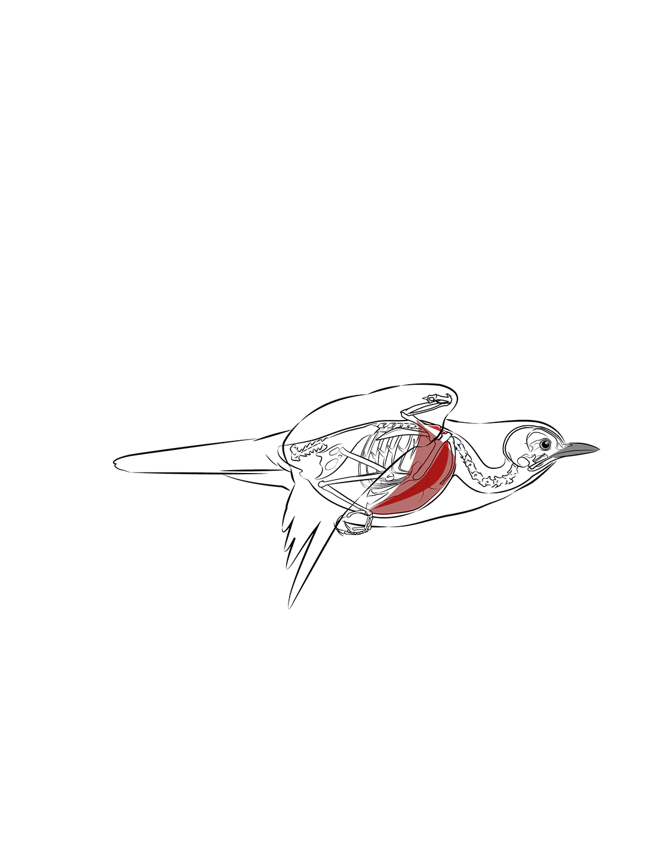
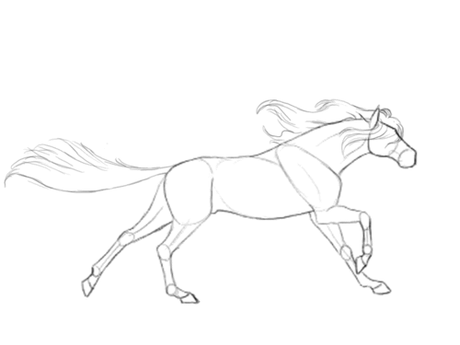
5.3 Η στήριξη και κίνηση στους ζωικούς οργανισμούς
Σπονδυλωτά → Σπονδυλική στήλη (ενδοσκελετός) για κίνηση:
Στον αέρα (πτήση)
Μπροστινά άκρα → πτέρυγες
Ελαφριά
Αεροδυναμικό σχήμα
Στο νερό (κολύμβηση)
Πτερύγια
Λέπια
Υδροδυναμικό σχήμα
Στην ξηρά (βάδιση)
Άκρα κάθετα στο έδαφος
Ταχύτητα → τρέξιμο
Έρπυση

Slide 9
5.4 Το μυοσκελετικό σύστημα του ανθρώπου
Συστήματα για την κίνηση του ανθρώπου
Σκελετικό + Μυϊκό
Συνεργασία και άλλον συστημάτων: αναπνευστικό, κυκλοφορικό, νευρικό…

Slide 10
Λειτουργίες σκελετικού συστήματος
Αποθήκη ασβεστίου
Παραγωγή κυττάρων αίματος (μυελός των οστών)
Στήριξη
Κίνηση
Προστασία

Slide 11
Ανθρώπινος σκελετός

Slide 12
Μυϊκό σύστημα ανθρώπου

Slide 13
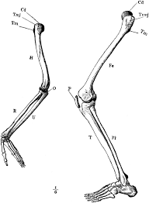
Ανθρώπινα οστά
Ανθρώπινος σκελετός
Οστά κορμού
Οστά άκρων

Slide 14
Σπονδυλική στήλη
Αποτελείται από σπονδύλους
Ενδιάμεσα → μεσοσπονδύλιοι δίσκοι
Σχηματίζεται σπονδυλικός σωλήνας → προφυλάσσεται ο νωτιαίος μυελός

Slide 15
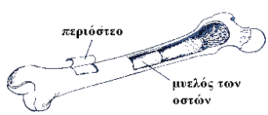
Η δομή των οστών
Σκληρές δομές που αποτελούνται από:
Κύτταρα (οστεοκύτταρα)
Άλατα (φωσφόρου & ασβεστίου) → ΣΚΛΗΡΟΤΗΤΑ
Ουσίες για ΕΛΑΣΤΙΚΟΤΗΤΑ
Περιόστεο
Ανάπτυξη
Επούλωση
Κοιλότητα → Μυελός των οστών (αιμοποίηση)

Slide 16
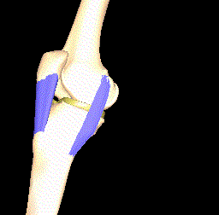
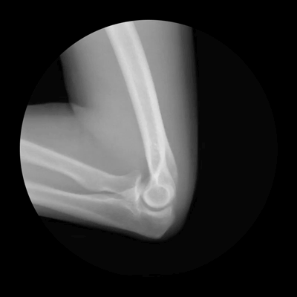
Οι αρθρώσεις
Συναρθρώσεις (μικρή/καθόλου κίνηση)
Κρανίο, ώμος, λεκάνη…
Διαρθρώσεις (μεγάλη κίνηση)
Ώμος, γόνατο…

Slide 17
Οι μύες
Συστολή – Χαλάρωση
Τύποι μυών:
Σκελετικοί
Υπακούν στη θέλησή μας
Κινούν οστά κατά ζεύγη
Λείοι
Δεν υπακούν στη θέλησή μας
Σπλάχνα
Καρδιακός
Δεν υπακούει στη θέλησή μας
Μόνο καρδιά

Slide 18
Μυοσκελετικό σύστημα και υγεία
Διατροφή
Ασβέστιο + βιταμίνη D
Γαλακτοκομικά, αβγά, σύνθεση με βοήθεια ηλιακής ακτινοβολίας!
Άσκηση
Μεγαλύτερη αντοχή
Καλύτερη λειτουργία

Slide 19
Μυοσκελετικό σύστημα και υγεία
Βλάβες στο σκελετικό σύστημα:
Κάταγμα (σπάσιμο)
Διάστρεμμα (στραμπούληγμα): Κάκωση στην άρθρωση, χωρίς απομάκρυνση οστών
Εξάρθρωση: Κάκωση στην άρθρωση με απομάκρυνση αρθρούμενων οστών

